Slide 1

第12章 组合计数基础

Slide 2
第12章 组合计数基础
引言 组合问题的处理技巧
12.1 基本计数规则
12.2 排列与组合
12.3 二项式定理与组合恒等式
12.4 多项式定理

Slide 3
组合问题的处理技巧
一一对应
数学归纳法
上下界逼近

Slide 4
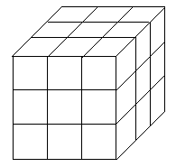
一一对应与上下界逼近
例1 在允许移动被切割的物体的情况下，最少用多少次切割可以将 3×3×3 的立方体切成 27个单位边长的立方体？
中间的小立方体的6个面都是切割产生的面，每次切割至多产生一个面，至少需要6次切割。存在一种切割方法恰好用 6 次切割。
例2 100个选手淘汰赛，为产生冠军至少需要多少轮比赛？
方法1：50+25+12+6+3+2+1=99
方法2：比赛次数与淘汰人数之间存在一一对应，总计淘汰99人，因此至少需要99场比赛.

Slide 5
12.1 基本计数规则
12.1.1 加法法则
12.1.2 乘法法则
12.1.3 分类处理与分步处理

Slide 6
加法法则
加法法则：事件A 有 m 种产生方式，事件 B 有n 种产生方式，则 “事件A或B” 有 m+n 种产生方式.
使用条件：事件 A 与 B 产生方式不重叠
适用问题：分类选取
推广：事件 A₁有 p₁种产生方式，事件 A₂有 p₂ 种产生方式，…, 事件 A_{k} 有 p_{k} 种产生的方式，则 “事件A₁或 A₂或 … A_{k}” 有 p₁+p₂+…+p_{k} 种产生的方式.

Slide 7
乘法法则
乘法法则：事件A 有 m 种产生方式，事件 B 有n 种产生方式，则 “事件A与B” 有 m n 种产生方式.
使用条件：事件 A 与 B 产生方式彼此独立
适用问题：分步选取
推广：事件 A₁有 p₁种产生方式，事件 A₂有 p₂ 种产生方式，…, 事件 A_{k} 有 p_{k} 种产生的方式，则 “事件A₁与 A₂与 … A_{k}” 有 p₁ p₂ … p_{k} 种产生的方式.

Slide 8
分类处理与分步处理
分类处理：对产生方式的集合进行划分，分别计数，然
后使用加法法则
分步处理：一种产生方式分解为若干独立步骤，对每步
分别进行计数，然后使用乘法法则
分类与分步结合使用：
先分类，每类内部分步
先分步，每步又分类

Slide 9
应用实例
例3 设A, B, C 是3个城市，从A 到 B 有3条道路，从B 到
C 有2条道路，从A 直接到 C 有4条道路，问从 A 到 C 有多少种不同的方式？
解： N=3×2+4 = 10
例4 求1400的不同的正因子个数
1400=2³ 5² 7
解：正因子为：2^{i} 5^{j} 7^{k}，其中 0≤i≤3, 0≤j≤2, 0≤k≤1
N=(3+1)(2+1)(1+1)=24

Slide 10
12.2 排列与组合
引言 选取问题
12.2.1 集合的排列与组合
12.2.2 多重集的排列与组合

Slide 11
选取问题 --组合计数模型1
设 n 元集合 S，从 S 中选取 r 个元素.
根据是否有序，是否允许重复可以将该问题分为四个子类型
 | 不重复选取 | 重复选取
有序选取 | 集合的排列 | 多重集的排列
无序选取 | 集合的组合 | 多重集的组合

Slide 12
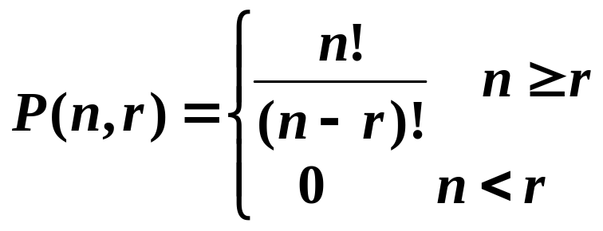
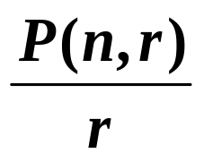
集合的排列
定义 从 n 元集 S 中有序、不重复选取的 r 个元素称为 S 的一个 r 排列，S 的所有 r 排列的数目记作 P(n,r)
定理12.1
证明 使用乘法法则
推论 S 的环排列数 =

Slide 13

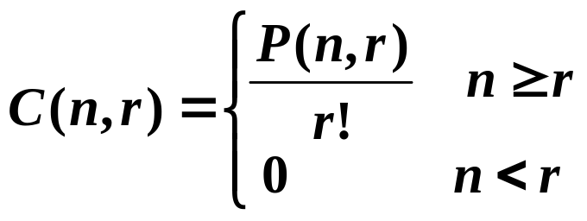
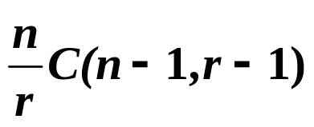
集合的组合
定义 从 n 元集 S 中无序、不重复选取的 r 个元素称为 S 的一个 r 组合，S 的所有 r 组合的数目记作 C(n,r)
定理12.2
推论 设n, r为正整数，则
(1) C(n, r)=
(2) C(n, r) = C(n, n−r)
(3) C(n, r)=C(n−1,r−1)+C(n−1,r)

Slide 14
证明方法
方法1：公式代入并化简
方法2：组合证明
实例：证明 C(n, r) = C(n, n−r)
证 设 S ={1, 2, …, n}是n元集合，对于S 的任意 r-组合
A={a₁, a₂, …, a_{r}}，都存在一个S 的 n−r 组合S−A与之对应.
显然不同的 r 组合对应了不同的 n−r 组合，反之也对，因
此 S 的 r 组合数恰好与 S 的(n−r)组合数相等.
C(n, r)=C(n−1,r−1)+C(n−1,r) 称为 Pascal公式，也对应了杨
辉三角形， 两种证明方法都适用.

Slide 15
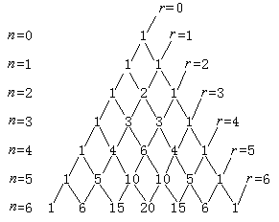
杨辉三角

Slide 16
基本计数公式的应用
例1 从1—300中任取3个数使得其和能被3整除有多少种方法？
解 分类选取
A = {1, 4, …,298}
B = {2, 5, …,299}
C = {3, 6, …, 300}
分别取自 A, B, C: 各 C(100,3)
A, B, C 各取 1 个（分步处理）： C(100,1)³
N= C(100,3) + 100³ = 1485100

Slide 17
基本计数公式的应用(续)
例2 求1000！的末尾有多少个0？
解: 1000!=1000 ×999× 998 ×… × 2×1
将上面的每个因子分解，若分解式中共有i 个5, j 个2，
那么min(i, j)就是0的个数.
1, …,1000中有
500个是 2 的倍数，j > 500;
200个是 5 的倍数，
40个是 25 的倍数（多加 40 个 5），
8个是 125 的倍数（再多加 8 个 5），
1个是 625 的倍数（再多加 1 个 5）
i = 200+40+8+1 = 249. min(i, j)=249.

Slide 18
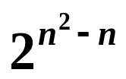
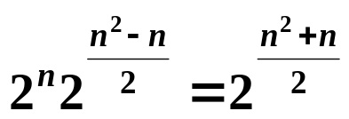
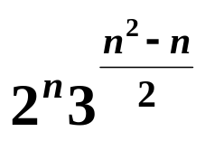
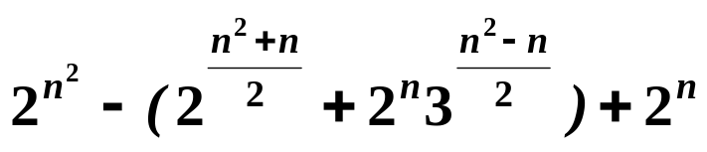
基本计数公式的应用(续)
例3 设A为 n 元集，问
(1) A上的自反关系有多少个？
(2) A上的反自反关系有多少个？
(3) A上的对称关系有多少个？
(4) A上的反对称关系有多少个？
(5) A上既不对称也不是反对称
的关系有多少个？

Slide 19
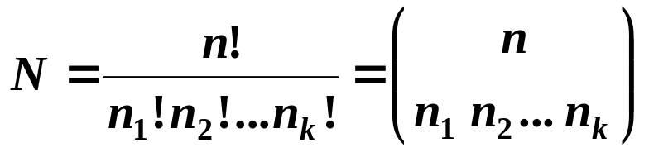
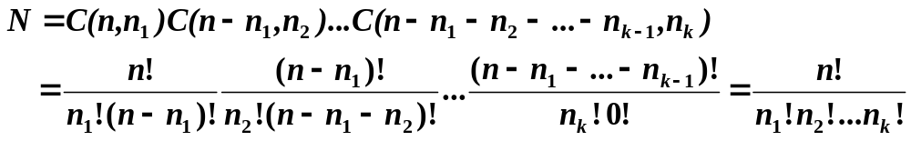
多重集的排列
定理12.3 多重集S={n₁⋅a₁, n₂⋅a₂, …, n_{k}⋅a_{k}}，0 <n_{i} ≤+∞
(1) 全排列 r = n, n₁ + n₂ + … + n_{k} = n
证明：分步选取. 先放a₁, 有C(n,n₁) 种方法；再放a₂, 有
C(n− n₁,n₂)种方法, ... , 放a_{k},有C(n−n₁−n₂− …− n_{k−1},n_{k}) 种方法
(2) 若r ≤ n_{i} 时，每个位置都有 k 种选法，得 k^{r}.

Slide 20
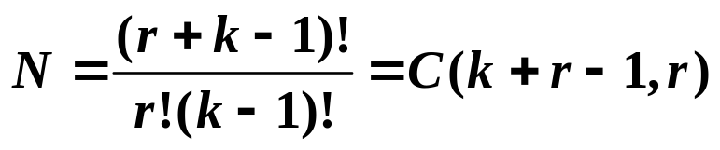
多重集的组合
定理12.4 多重集 S={n₁⋅a₁, n₂⋅a₂, …, n_{k}⋅a_{k}}，0<n_{i} ≤+∞
当 r ≤ n_{i} , S的r 组合数为 N = C(k+r−1,r),
证明 一个 r 组合为
{x₁⋅a₁, x₂⋅a₂, …, x_{k}⋅a_{k}}，
其中 x₁ + x₂ + … + x_{k} = r , x_{i} 为非负整数. 这个不定方程的非负整数解对应于下述排列
1…1 0 1…1 0 1…1 0 …… 0 1…1
x₁个 x₂个 x₃个 x_{k}个
r 个1，k−1个 0 的全排列数为

Slide 21
实例
例4 r 个相同的球放到 n 个不同的盒子里，每个盒子球数不限，求放球方法数.
解： 设盒子的球数依次记为 x₁, x₂, …, x_{n}, 则满足
x₁ + x₂ + … + x_{n} = r， x₁, x₂, …, x_{n} 为非负整数
N = C(n+r−1, r)
例5 排列26个字母，使得 a 与 b 之间恰有7个字母，求方法数.
解： 固定a 和 b, 中间选7个字母，有2 P(24,7)种方法，
将它看作大字母与其余17个字母全排列有18！种，共
N = 2 P(24,7) 18!

Slide 22
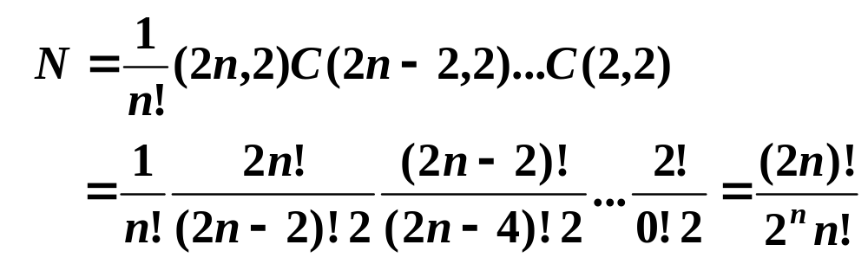
实例(续)
例6 (1) 10个男孩，5个女孩站成一排，若没有女孩相邻，
有多少种方法？
(2) 如果站成一个圆圈，有多少种方法？
解: (1) P(10,10) P(11,5)
(2) P(10,10) P(10,5)/10
例7 把 2n 个人分成 n 组，每组2人，有多少分法？
解：相当于2n 不同的球放到 n 个相同的盒子，每个盒子2个，放法为

Slide 23
实例(续)
例8 从S={1, 2, … , n}中选择 k 个不相邻的数，有多少种方法？
解 使用一一对应的思想求解这个问题.
a₁, a₂, …, a_{k} ：k个不相邻的数, 属于集合{1, 2, …, n}
b₁, b₂, …, b_{k}：k个允许相邻的数, 属于集合{1, …, n−(k−1)}
对应规则是
b_{i} = a_{i}−(i−1). i =1, 2, …, k
因此
N = C(n−k+1,k)

